Slide 1
耶穌升天節
2026年5月17日
感 恩 祭 宴
主 題
為圓滿的生命作見證人
——為散而聚——

Slide 2
恭讀宗徒大事錄 1:1-11
德敖斐羅，我在第一部書中，已論及耶穌所行所教的一切，直到他藉聖神，囑咐了所選的宗徒之後，被接去的那一天為止。他受難以後，用了許多憑據，向他們顯明自己還活著，四十天之久，顯現給他們，講論天主國的事。
耶穌與他們一起進食時，吩咐他們不要
1/4

Slide 3
離開耶路撒冷，但要等候父的恩許，說：「你們聽我所說過的，若翰固然以水施了洗，但不多幾天以後，你們要因聖神受洗。」
他們聚集的時候，就問耶穌說：「主，現在就要給以色列復國嗎？」耶穌回答說：「父以自己的權柄，所定的時間和日期，不是你們應當知道的；但當聖神
2/4

Slide 4
降臨於你們身上時，你們將充滿聖神的德能，要在耶路撒冷，及全猶太和撒瑪黎雅，並直到地極，為我作證人。」
耶穌說完這些話，就在他們觀望中，被舉上升；有一朵雲彩接了他去，離開他們的眼界。
他們向天注視著他上升的時候，忽然，有兩個穿白衣的人，站在他們面前，向
3/4

Slide 5
他們說：「加里肋亞人！你們為什麼站著望天呢？這位離開你們，被接到天上去的耶穌，你們看見他怎樣升了天，也要怎樣降來。」——上主的話
眾：感謝天主！
默想片刻 讓聖言進入腦海 刻在心中
4/4

Slide 6
恭讀聖保祿宗徒致厄弗所人書 1:17-23
弟兄姊妹們：
願我們的主耶穌基督的天主，即那光榮的父，把智慧和啟示的神恩，賜與你們，好使你們認識他。並願他光照你們心靈的眼目，為叫你們認清：他的寵召，有什麼希望；在聖徒中，他嗣業的光榮，是怎樣豐厚；
1/3

Slide 7
他對我們相信的人，所施展強而有效的德能，是怎樣偉大。正如他已將這德能，施展在基督身上，使他從死者中復活，叫他在天上，坐在自己右邊，超乎一切率領者、掌權者、異能者、宰制者，以及一切現世及來世，可稱呼的名號以上。
2/3

Slide 8
天主又將萬有置於他腳下，使他在教會內做至高的元首；這教會就是基督的身體，是基督在一切內，充滿一切的圓滿。——上主的話
眾：感謝天主！
默想片刻 讓聖言進入腦海 刻在心中
3/3

Slide 9
恭讀聖瑪竇福音 28:16-20
那時候，十一個門徒就往加里肋亞，到耶穌給他們所指定的山上。他們一看見耶穌，就朝拜了他，雖然有人還心中疑惑。
耶穌於是上前對他們說：「天上地下的一切權柄，都交給了我，所以，你們要去使萬民成為門徒，因父及子及聖神之
1/2

Slide 10
名，給他們授洗，教訓他們遵守我所吩咐你們的一切。
「看！我同你們天天在一起，直到今世的終結。」——基督的福音
眾：基督，我們讚美你！
默想片刻 讓聖言進入腦海 刻在心中
2/2

Slide 11
耶穌升天節
2026年5月17日
感 恩 祭 宴
主 題
為圓滿的生命作見證人
——為散而聚——

Slide 12
你們將充滿聖神的德能,要在耶路撒冷,直到地極,為我作證人.
願我們的主耶穌基督的天主,把智慧和啟示的神恩,賜與你們.這教會就是基督的身體,是基督在一切內,充滿一切的圓滿.
你們要去使萬民成為門徒,因父及子及聖神之名,給他們授洗,教訓他們遵守我所吩咐你們的一切.看!我同你們天天在一起,直到今世的終結.

Slide 13
你們將充滿聖神的德能,要在耶路撒冷,直到地極,為我作證人.
作見證:見證耶穌是真天主又是真人
真天主：1征服大自然(風浪); 2醫治病人;
3驅魔; 4復活死人; 5他自己也復活了.
真人:在各方面與我們相似,只是沒有罪;面對生老病死成敗得失喜怒哀樂,都
恰到好處;→至人(莊子:100%的人=全人類中排首位;個人一生中的最佳狀態; ≠天主)
→萬物皆備於我,反身而誠,樂莫大焉(孟子)

Slide 14
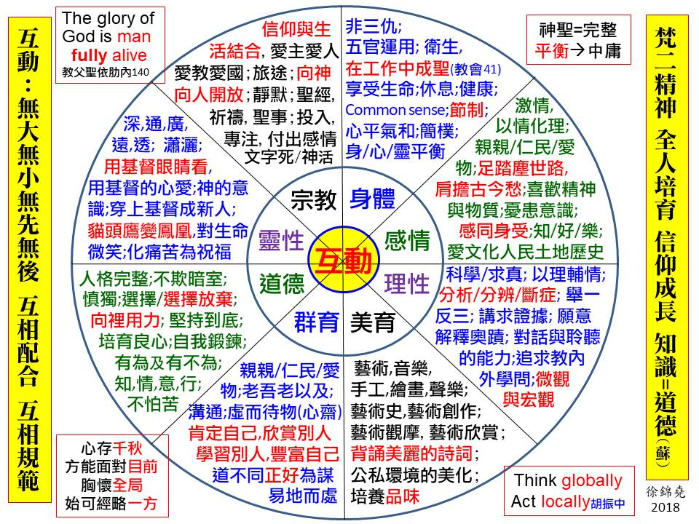
願我們的主耶穌基督的天主,把智慧和啟示的神恩,賜與你們.這教會就是基督的身體,是基督在一切內,充滿一切的圓滿.
驛外室外斷橋邊破落寂寞開孤單無主孤魂野鬼已是黃昏時不我與獨自無人相伴愁心境難挨更著風和雨內外交迫
無意順天應人苦爭春與世無爭一任群芳妒做好自己無懼瘋言零落成泥死了碾作塵
化了只有香如故本質未變
(陸游)
縱死猶聞俠骨香(王維)

Slide 15
你們要去使萬民成為門徒,因父及子及聖神之名,給他們授洗,教訓他們遵守我所吩咐你們的一切.看!我同你們天天在一起,直到今世的終結.
遵守耶穌吩咐的一切,邁向圓滿：
我知道我所信的是真的,可邁向圓滿的!
(好學近乎知;力行近乎仁;知恥近乎勇)
踏上圓滿路: 懺悔+責善+以正致諫(從父之令)
大眾傳播節:為散而聚,為聖化社會/家庭而去教會;己欲立而立人;先知覺後知.

Slide 16
我喜歡圓滿生命四個字.人生只有一次,這應該是驚天動地的一次;何況,天主是偉大藝術家,他創造我們,一定是為完成一個圓滿
的計劃;「天生我才必有用」(李白).
I love the four characters 圓滿生命 ——
“a perfect life” (fullness of life, life abundant). We live only once, and this one life ought to be earth‑shaking. Moreover God is the greatest artist; He created us
certainly to fulfill a perfect plan. As Li Bai said, “Heaven gave me talents; they are meant to be used.”

Slide 17
為圓滿生命作見證,就是要活出圓滿的生命,以證明上主造人的全善與全能.
什麼是圓滿的生命?它有三個重要因素:
1.操守像梅花; 2.全面發展; 3.不斷悔改.
To bear witness to a perfect life means to live out that perfect life, thereby proving the Creator’s total goodness and almighty power. What then is a perfect life? It has three essential elements: 1. Integrity or dignity like the plum blossom; 2. Holistic development; 3.Unceasing repentance.

Slide 18
第一,梅花的最美境界是零落成泥碾作塵,
只有 香如故 (陸游), 亦即王維說的
縱死猶聞俠骨香.這是圓滿生命本身
的芬芳,不會因為外物影響而失去香氣.
First: The highest beauty of the plum blossom lies in Lu You’s verse: “Ground to dust, crushed into mud, yet its fragrance lingers as before.” Wang Wei echoes this: “Even in death, the bones of a noble knight still give off a charming scent.” This is the innate fragrance of a perfect life or life abundant — a fragrance that no external force can diminish.

Slide 19
梅花即使在無人見到的驛外斷橋邊,兼逢風雨吹殘的困境裡,仍然堅強的開放,它在極冷的冰雪中發出的香氣甚至能
「散作乾坤萬里春」(王冕).
Even when the plum blossom grows by a broken bridge at a deserted post station, unseen by anyone, battered by wind and rain, it still blooms defiantly. In the bitter cold and snow, its fragrance can even “scatter across heaven and earth, bringing spring for ten thousand miles” (Wang Mian).

Slide 20
梅花氣節高尚,可以豁達到俏也不爭春,
或者瀟灑到無意苦爭春,一任群芳妒.
因為她更在意只留清氣滿乾坤.
The plum blossom’s integrity and dignity is so lofty that it “gracefully does not vie for spring,” or with such detachment “does not bitterly compete for spring, leaving
all other flowers to envy.”
For it cares far more “to leave pure fragrance filling the universe.”

Slide 21
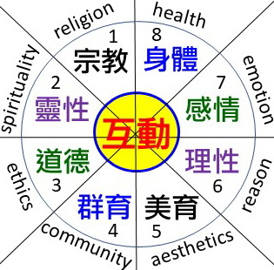
第二,生命的全面發展有八點:
就是藉由 (1)宗教的靈修操練
而成為一個 (2)屬靈人,因而有
極高的 (3)道德操守,並能妥善
地與人相處,度有積極作用的團體(4)生活.
Second: Holistic development has eight aspects. Through (1) religious exercise, one becomes (2) a spiritual person, thereby possessing (3) the highest moral integrity, and is able to relate well with others, living a positively contributive (4) communal life.

Slide 22
這生命能在(5)美育中享受人生,
有文學和美學的修養,他能用
(6)理性節制感情,也能讓
(7)感情滋潤理性.他甚至有健康的(8)身體,以從容承受生命無盡的壓力.
Such a life can (5) enjoy existence through aesthetic education, cultivating literary and artistic refinement. He can use (6) reason to temper his emotions, and also let (7) emotions enrich his reason. He even maintains (8) a healthy body, so as to bear the endless pressures of life with equanimity.

Slide 23
第三,是悔改.在這方面,教會要成為先驅,
立好表樣.緊記自己是旅途中的教會,
還未達到圓滿,要謙虛的承認自己是
罪人的教會,要不斷的悔改和皈依.
Third: Repentance. In this regard, the Church must be a pioneer and set a good example, remembering always that she is the Church on a journey or a pilgrim Church— not yet having reached perfection. With humility she must admit that she is a Church of sinners, and engage in unceasing repentance and conversion.

Slide 24
最後是不要走凱旋主義的路,也不要沉迷在自我炫耀之中.這種自我感覺良好的心態,
很易讓教會不思進取,故步自封,
墨守成規,停滯不前.
Finally, the Church must not walk the path of triumphalism nor indulge in self‑glorification. Such a self‑complacent mindset would easily prevent the Church from making further progress, leaving her stubborn, rigid, and stagnant. If you want to go deeper in this aspect, you can join our new Catechism Class in July.
如想信生結合,請參加教研新慕道班;亦請給我 like, comment, share

Slide 25
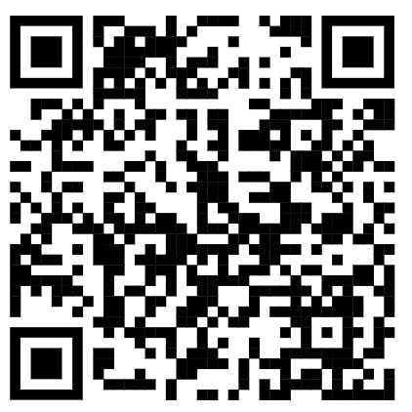
公教教研中心 慕道班（2026-2027年度）
現正接受報名 (7月5日開課)
導師：徐錦堯神父及數位資深天主教教友。
時間：2026年7月5日（星期日）開始，
每主日上午8:15至上午11:30 (包含主日彌撒)
地點：德貞女子中學二樓禮堂
(九龍深水埗興華街西９號)
報名：請掃描Qr-code填寫電子報名表,
(或在教研網站下載報名表格)
報名後請依時到德貞女子中學二樓禮堂上課，
將不再另行通知.
如有查詢請電：2336-1205 公教教研中心

Slide 26
願 復活又升天的基督
祝 福 你 和 你 的 家 庭
你 的 工 作
願你快樂平安
戰勝一切困境 化危為機
天主愛你！ 主佑！

